Slide 1
Dirección General de Administración Escolar Dirección de Servicios Escolares
Validación de documentos

Slide 2
Validación de Documentos: 5 julio al 10 de agosto
Liga al sistema/contraseña. Fue enviada del correo electrónico aclemente@uv.mx
https://siuv2021.dgaeuv.com/index.php/gestion/acceso
Una vez recibido validar acceso.
Cualquier duda sobre el acceso al sistema aclemente@uv.mx
Al enviar correo identificarse con todos sus datos.
Nombre
Región/Modalidad
PROGRAMAS EDUCATIVOS
DUDAS ESPECIFICAS DEL DOCUMENTO:CONSTANCIA –CERTIFICADO
inscripciones@uv.mx

Slide 3
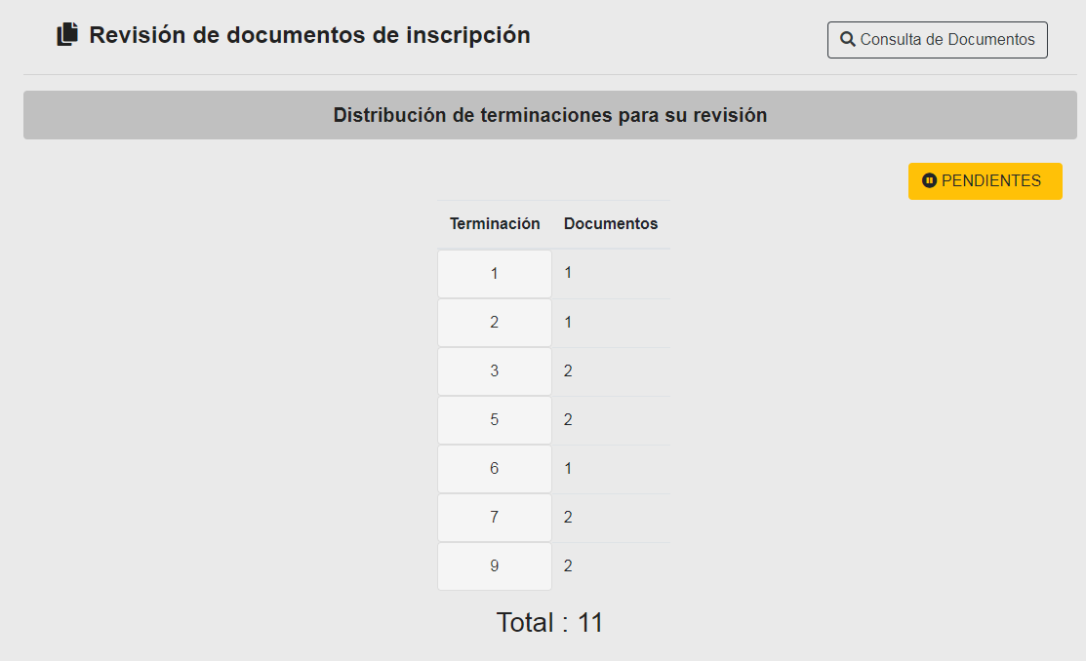
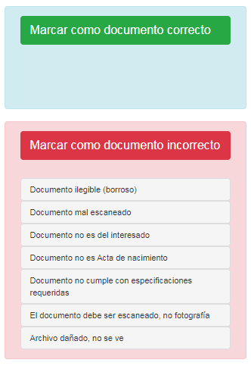
Consideraciones
PUEDEN INGRESAR VARIAS PERSONAS AL SISTEMA CON LA MISMA CUENTA Y CONTRASEÑA.
SI VAN A DISTRIBUIR ESTA ACTIVIDAD ES IMPORTANTE QUE ASIGNEN A CADA PERSONA UNA TERMINACION.
LOS MOTIVOS DE RECHAZO LE APARECEN AUTOMATICAMENTE EN EL APARTADO DONDE LOS SUBIÓ, EL ASPIRANTE DEBE ESTAR PENDIENTE EN EL SISTEMA POR SI NECESITA SUBIR NUEVAMENTE EL DOCUMENTO.

Slide 4
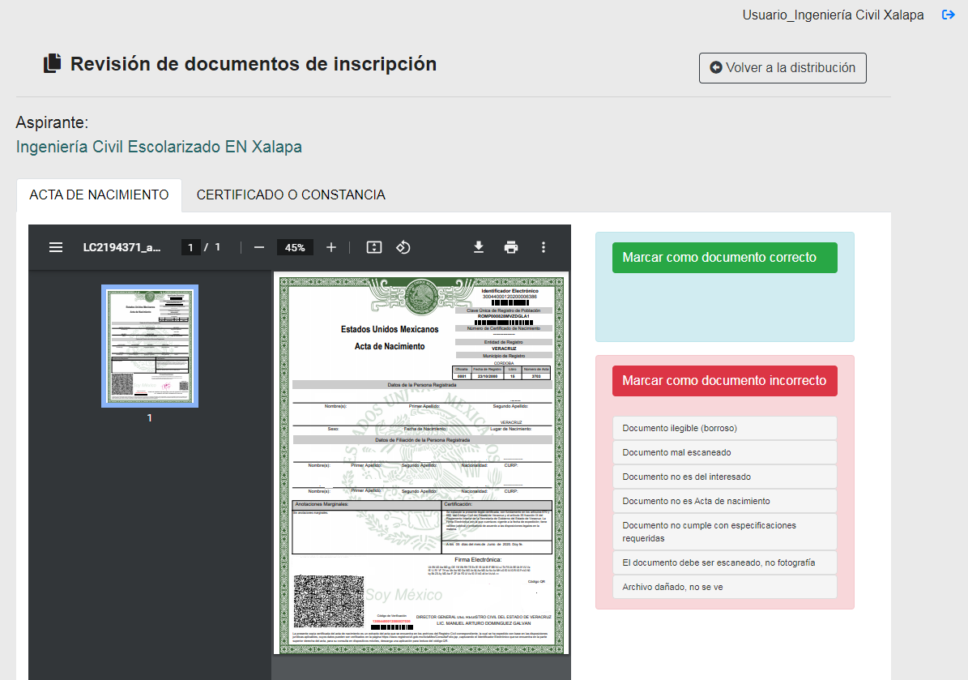
LOS ASPIRANTES CON DERECHO DE INSCRIPCIÓN DEBEN SUBIR LOS DOCUMENTOS AL MISMO TIEMPO. CUANDO LE SEA RECHAZADO UN DOCUMENTO LE SERA NOTIFICADO.

Slide 5
Listado de entrega de documentos (SYRVALD)

